Slide 1

灵动力投资建议书
智灵动力 (北京 ) 科技有限公司
从产品能力 、 商业验证到交易可行性的五页判断
内部讨论稿 | 年 8 月
Notes:
[Sources]
- 用户提供的原始 PDF：/Users/lh/Documents/cybernaut-dist/output/create-reference-driven-editable-ppt/zhiling-20260806/bridge/智灵动力_投资建议书_图片桥接.pdf（第 1 页）
- 背景由原页清除文字后生成；文字、图标、图形、图表和表格按可编辑对象重建。

Slide 2
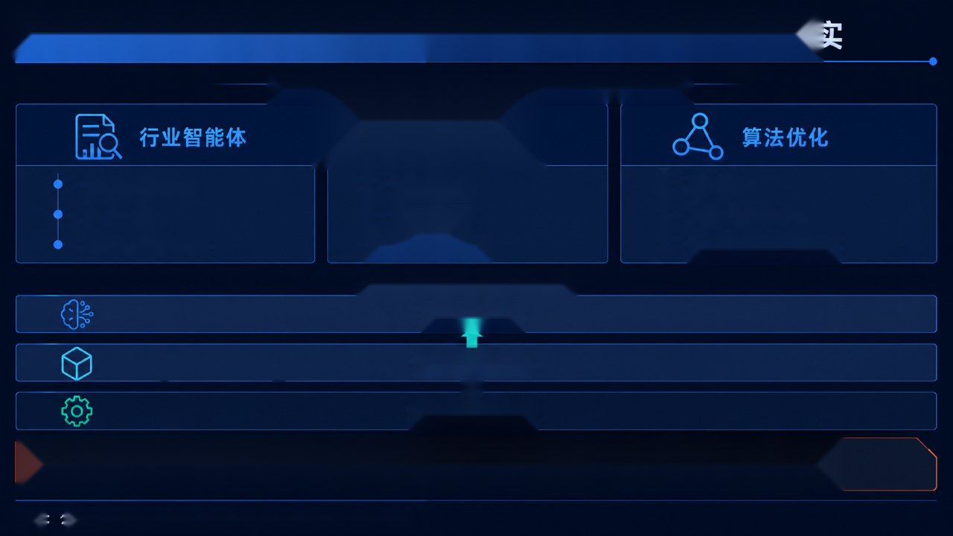
(01 公司已形成三条产品线 ， 但底层技术与业务归属仍需核
一官方定位 : 科创研究与文创视听智能体 “一
| [>] eve
|
研究报告智能体
视频智能体
|
算法工厂
企业 FDE
剧幕智能体
自进化算法优化
Al-AutoResearch
e 数字人智能体
VEQPy 可选求解扩展
三层技术体系 (管理层口径 )
自进化大模型
自进化 Al 框架
a
=
会
自进化算法优化
O 关键判断 : 产品矩阵可核对 ， 技术权属 、 测斌结果与业务资产归属仍需专项核实
来源
司官网 、 华为云 、 项目会议纪要 、 算法工厂技术材料
Notes:
[Sources]
- 用户提供的原始 PDF：/Users/lh/Documents/cybernaut-dist/output/create-reference-driven-editable-ppt/zhiling-20260806/bridge/智灵动力_投资建议书_图片桥接.pdf（第 2 页）
- 背景由原页清除文字后生成；文字、图标、图形、图表和表格按可编辑对象重建。

Slide 3
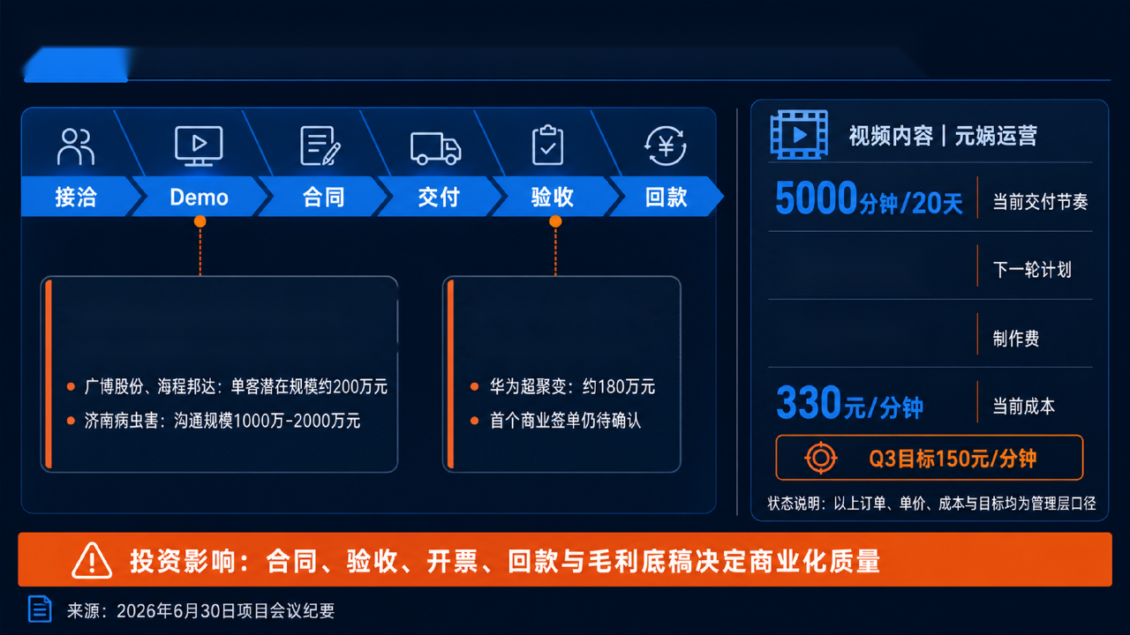
02 | 商业化信号已出现 ， 但合同 、 验收与回款仍需穿透核实
10000 分钟
FDE | 2026 年 5 月启动商业化
|
算法优化 | 在谈项目
500 元 /分钟
e £8: 60 万元 ， 流程推进中 ， 已完成 Demo
。 成素科技 : 约 180 万元
|
Notes:
[Sources]
- 用户提供的原始 PDF：/Users/lh/Documents/cybernaut-dist/output/create-reference-driven-editable-ppt/zhiling-20260806/bridge/智灵动力_投资建议书_图片桥接.pdf（第 3 页）
- 背景由原页清除文字后生成；文字、图标、图形、图表和表格按可编辑对象重建。

Slide 4
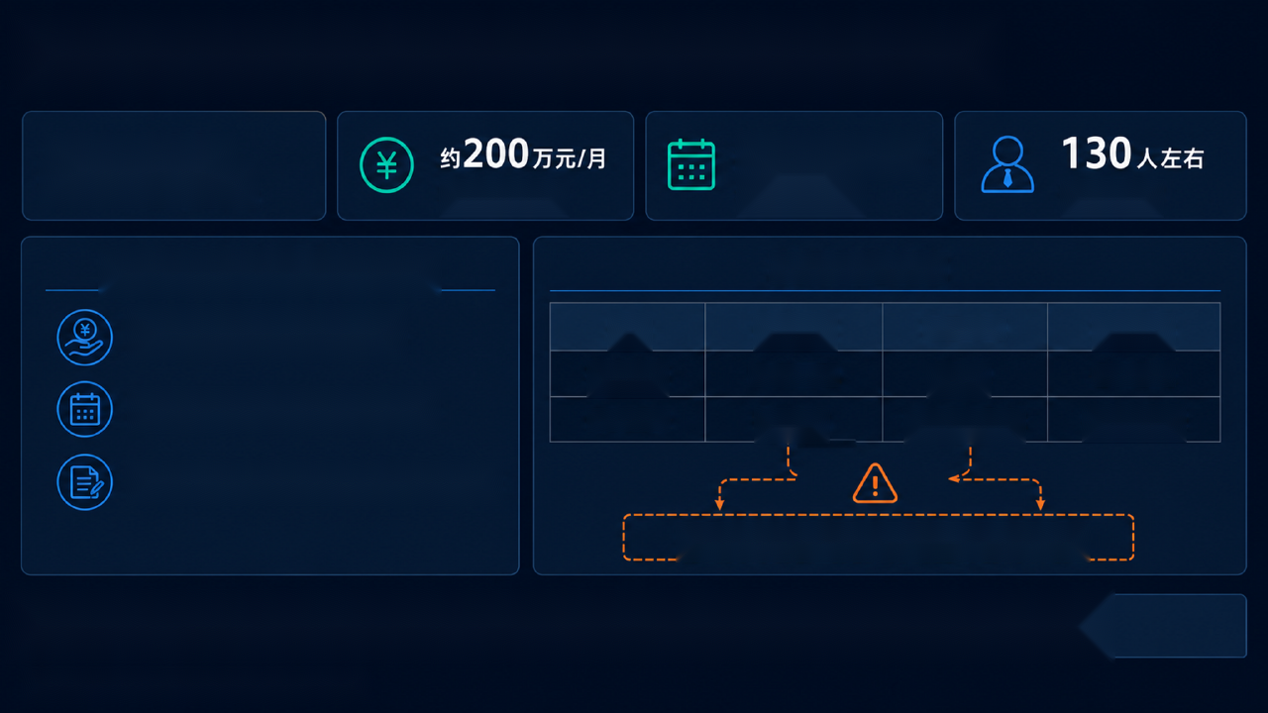
03) | 高人力成本本加交易口径冲突 ， 现金流安全边界尚不清晰
082 1384
约 2400 万元 /年
(人当前人员规模
基础人力成本
年度人力成本
优化后计划
现金流安排 (管理层口径 )
交易口径冲突
| 老股东拟提供 1000 万元借款
来源
融资金额
估值口径
核实状态
项目记录
1000 万元
1 亿元
存在冲突
| 管理层称可覆盖约半年现金需求
会议口径
约 1 亿元
10 亿 -15 亿元
管理层沟通
| 借款协议 、 期限 、 利率与提款条件尚待核实
差异达到数量级 ， 不能直接用于交易定价
| (1) 投资影响 : 审计财务 、 现金流水平和正式条款明确前 ， 估值合理性无法判断
国来源 : 项目会议纪要 、 投资中台项目记录
Notes:
[Sources]
- 用户提供的原始 PDF：/Users/lh/Documents/cybernaut-dist/output/create-reference-driven-editable-ppt/zhiling-20260806/bridge/智灵动力_投资建议书_图片桥接.pdf（第 4 页）
- 背景由原页清除文字后生成；文字、图标、图形、图表和表格按可编辑对象重建。

Slide 5
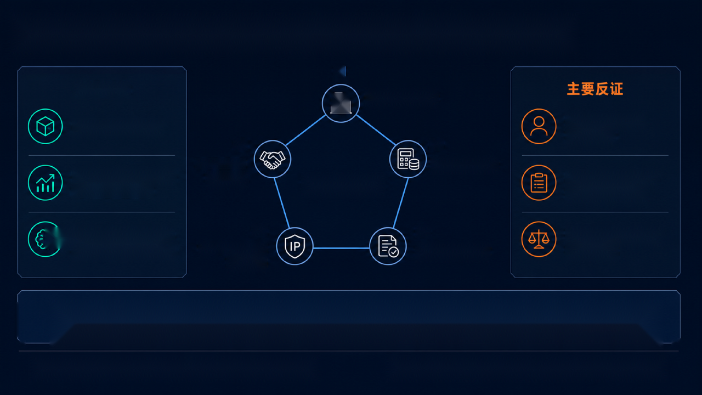
04 | 暂不形成确定性投资结论 ， 五项事实决定交易是否成立
01
支持因素
01 主体与股权
fia
官方产品矩阵已形成
经营数据主要来自
管理层交流
05
02
正式融资与
审计财务与现金
FDE、 视频与算法优化
交易条款
交易是否成立
订单 、 验收 、 回款与
均出现商业化信号
财务底稿尚未穿透
B 技术材料显示算法优化
04
03
融资和估值口径存在
能力具备进一步核实价值
04 知识产权与
合同验收与回款
数量级冲突
资产归属
结论 : 五项关键事实明确前 ， 不对估值和投资金额作确定性判断
|
=
_4
[WO 责任声明 : 本材料仅供内部审议 ， 不构成最终投资决策
[2) 来源 : 公司官网 、 项目会议纪要 、 投资中台项目记录
Notes:
[Sources]
- 用户提供的原始 PDF：/Users/lh/Documents/cybernaut-dist/output/create-reference-driven-editable-ppt/zhiling-20260806/bridge/智灵动力_投资建议书_图片桥接.pdf（第 5 页）
- 背景由原页清除文字后生成；文字、图标、图形、图表和表格按可编辑对象重建。

